Slide 1
Meet&Eat
Sprint III

Slide 2
Probleme
Ein Task “Redesign Logo & Landing Page (4h)” ist nicht geschafft -> Sprint IV
Einer der Teilnehmer konnte aus gewichtiger Grund nicht arbeiten

Slide 3
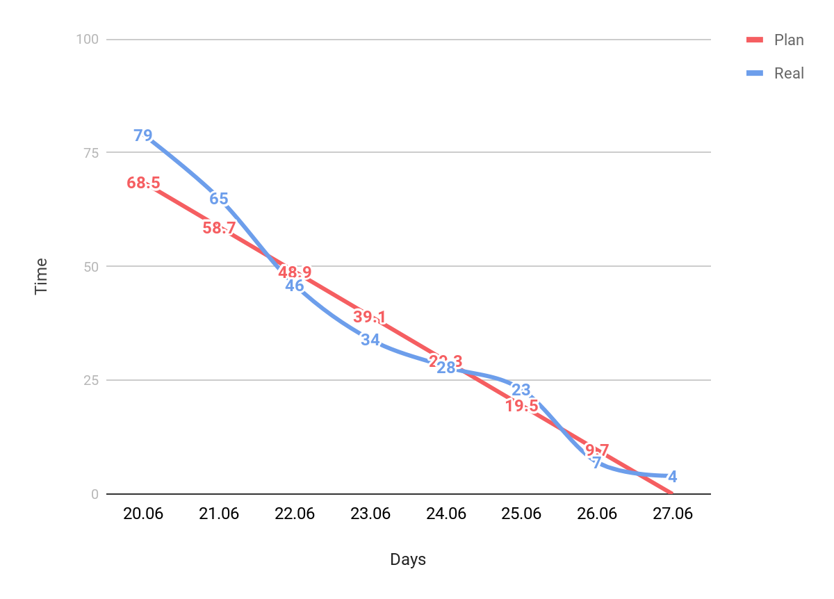

Slide 4
Zeitschätzung
Zeitschätzungen sind noch zu optimistisch, aber es gibt Verbesserung.
Multiplikator:
Sprint III: 79h reel / (68.5h geplant - 4h nicht geschafft) = 1.22
Sprint II: 1.55
Sprint I: 2.57

